Slide 1
স্বাগতম

Slide 2
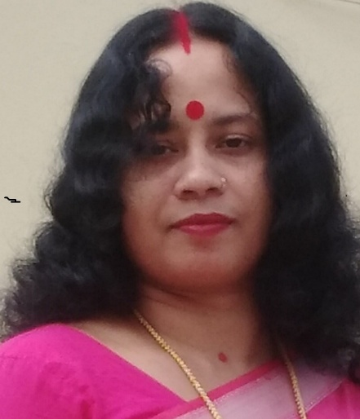
উপস্থাপনায়
মনিকা রানী দাশ
প্রধান শিক্ষক [ চলতি দায়িত্ব]
ডাঃ বসন্তকুমার আচার্য সপ্রাবি,
বানিয়াচং,হবিগঞ্জ।

Slide 3
পাঠ পরিচিতি
শ্রেণীঃ ৪র্থ
বিষয়ঃ বাংলাদেশ ও বিশ্ব পরিচয়
সময়ঃ৪০ মিনিট পাঠ শিরোনামঃসামাজিক ও রাষ্ট্রীয় সম্পদ
পাঠ্যাংশঃসমাজ জীবনের----------------- যাতায়াত করে।

Slide 4
শিখনফল
৫.১.১ সামাজিক সম্পদ কাকে বলে বলতে পারবে ।
৫.১.২ কয়েকটি সামাজিক সম্পদের নাম বলতে পারবে ।
৫.১.৩ এলাকার সামাজিক সম্পদ চিহ্ণিত করতে পারবে ।

Slide 5
এসো একটি ভিডিও দেখি।

Slide 6
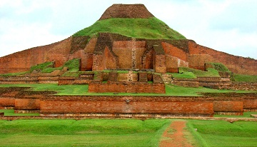
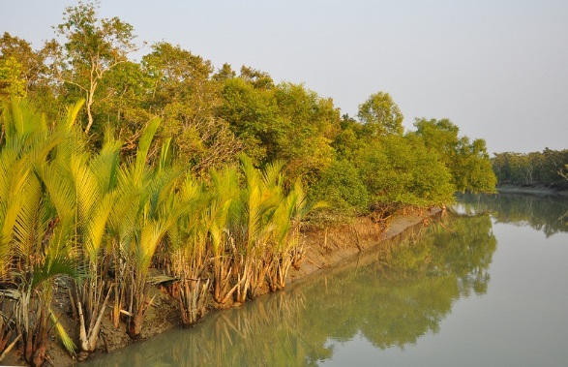
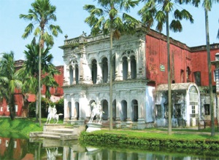
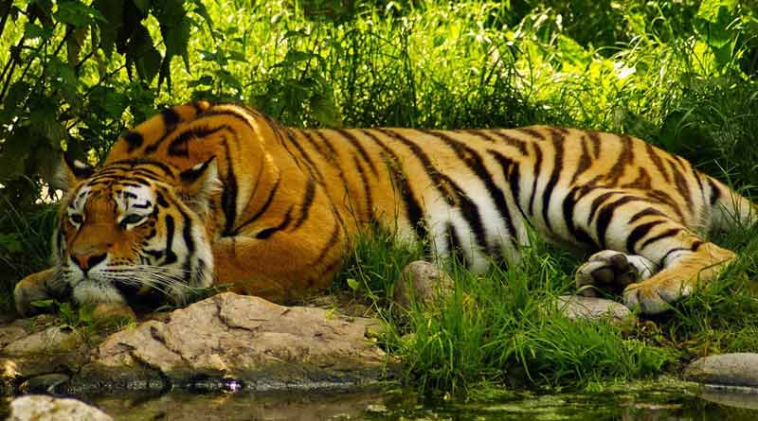
পাহাড় পুর
সুন্দরবন
সোনার গাঁ
সুন্দরবনের বাঘ

Slide 7
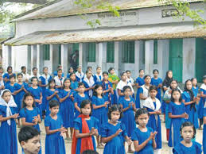
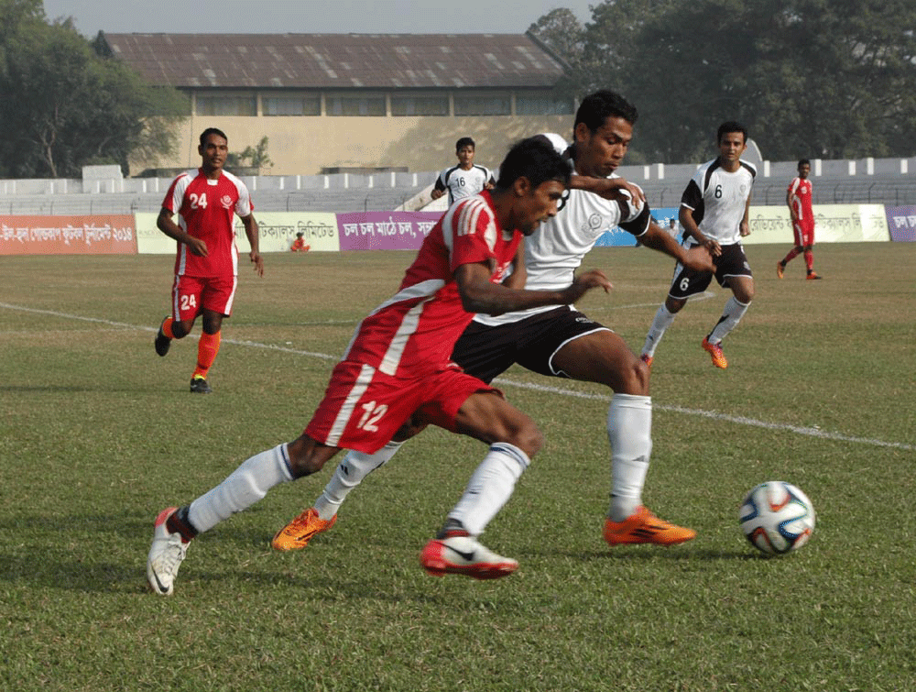
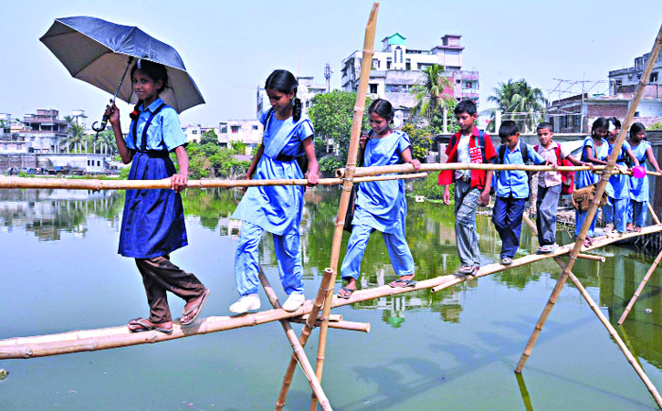
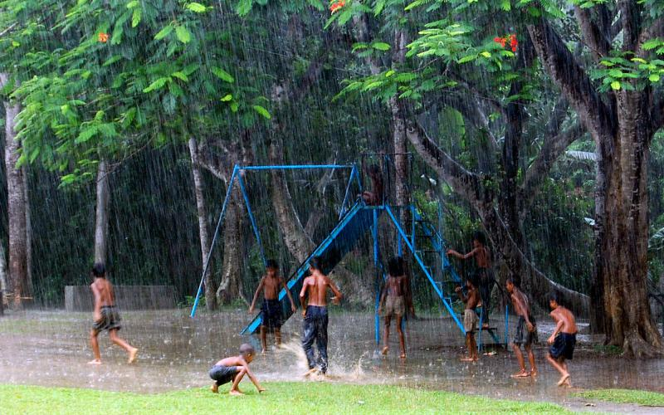
বিদ্যালয়
খেলার মাঠ
সাঁকো
পার্ক

Slide 8
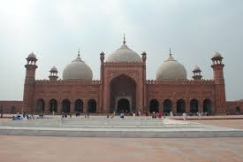
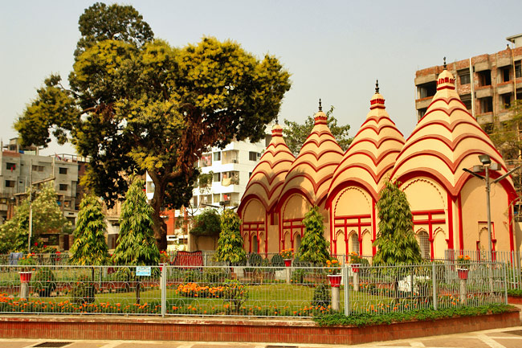
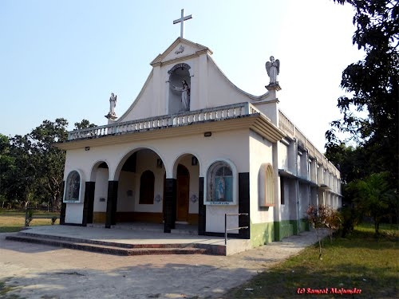
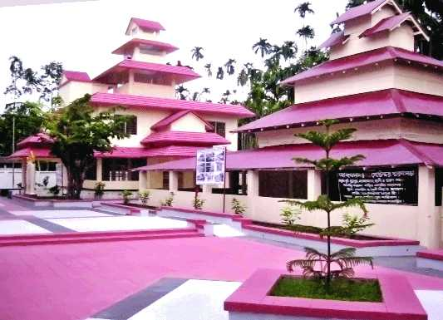
মসজিদ
মন্দির
প্যাগোডা
গীর্জা

Slide 9
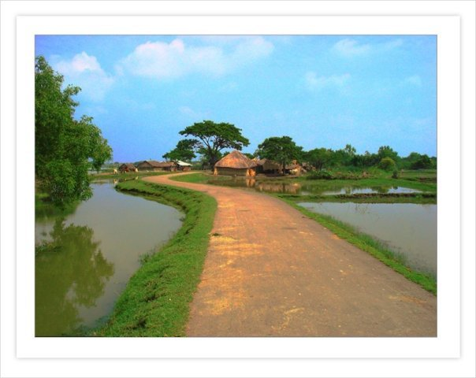
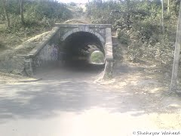
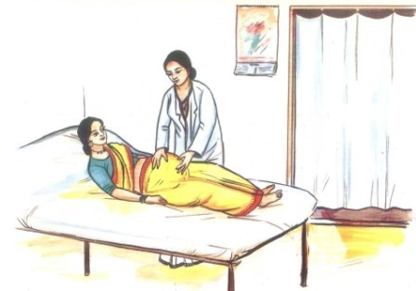
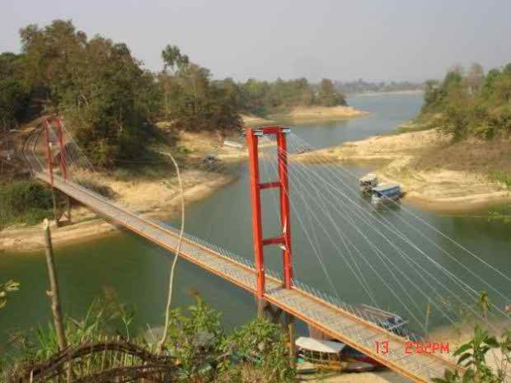
রাস্তা
কালভার্ট
হাসপাতাল
সেতু

Slide 10
একক কাজ
*** পাঁচটি রাষ্ট্রীয় সম্পদের নাম বল।

Slide 11
দলীয় কাজ
দলঃ বেলি
কাজঃকয়েকটি ধর্মীয় সামাজিক সম্পদ এর নাম লেখ
দলঃ শিউলী
কাজঃকয়েকটি আনন্দ দানকারী সামাজিক সম্পদ এর নাম লেখ
দলঃ জবা
কাজঃকয়েকটি ধর্মীয় সামাজিক সম্পদ এর নাম লেখ

Slide 12
পাঠ্য বই এর ২৭—২৯ পৃষ্টা পর্যন্ত মনোযোগ সহকারে পড়বে ।

Slide 13
মূল্যায়ন
২। উপযুক্ত শব্দ দিয়ে শূন্যস্থান পূরণ করঃ
ক ) আনন্দ লাভের জন্য ------- রয়েছে ।
খ) পাঠাগার ------- সম্পদ ।
গ) মসজিদ ------ সামাজিক সম্পদ ।

Slide 14
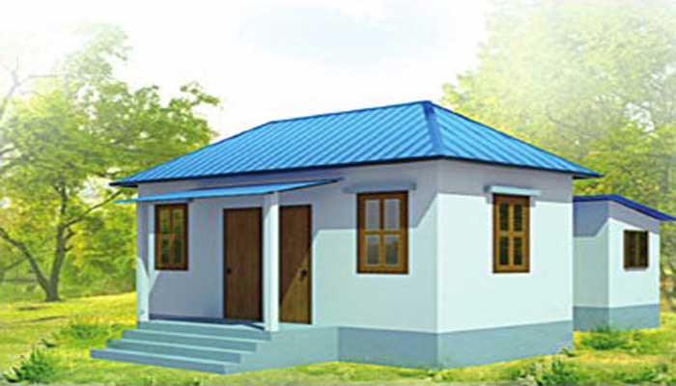
বাড়ির কাজ
*** তোমার চারপাশে যেসব রাষ্টীয় সম্পদ রয়েছে সেগুলো কীভাবে তোমার উপকারে আসে তিনটি বাক্যে লিখ।

Slide 15
ধন্যবাদ

